Slide 1
c
পৌরনীতি ও সুশাসন ক্লাসে
সবাইকে স্বাগতম

Slide 2
শিক্ষক পরিচিতি
মোহাম্মদ ফরমান উল্লাহ
সহকারী অধ্যাপকঃ রাষ্ট্রবিজ্ঞান
কুণ্ডেশ্বরী বালিকা মহাবিদ্যালয়
(স্নাতক ও আবাসিক)
রাউজান, চট্টগ্রাম।

Slide 3
পাঠ পরিচিতি
পৌরনীতি ও সুশাসন ১ম পত্র
অধ্যায়ঃ ১ম
পৌরনীতি সুশাসন পরিচিতি
সময়ঃ ৪৫ মিঃ

Slide 4
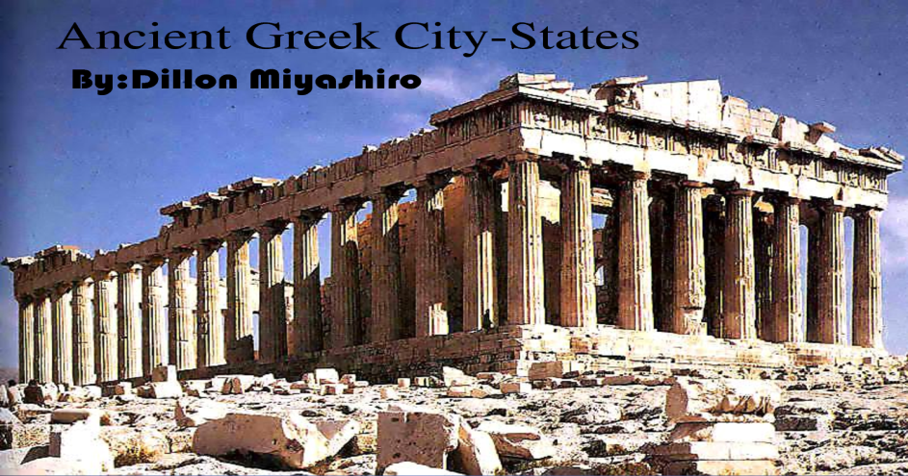
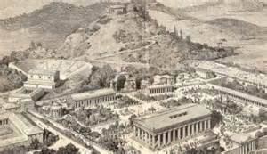
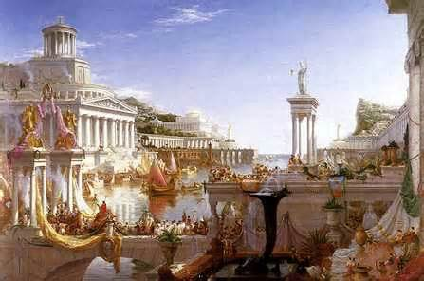
c
ছবিগুলো দেখি
প্রাচীন গ্রীস নগরী
প্রাচীন গ্রীসের এথেন্স নগররাষ্ট্র
প্রাচীন গ্রীসের স্পার্টা নগররাষ্ট্র

Slide 5
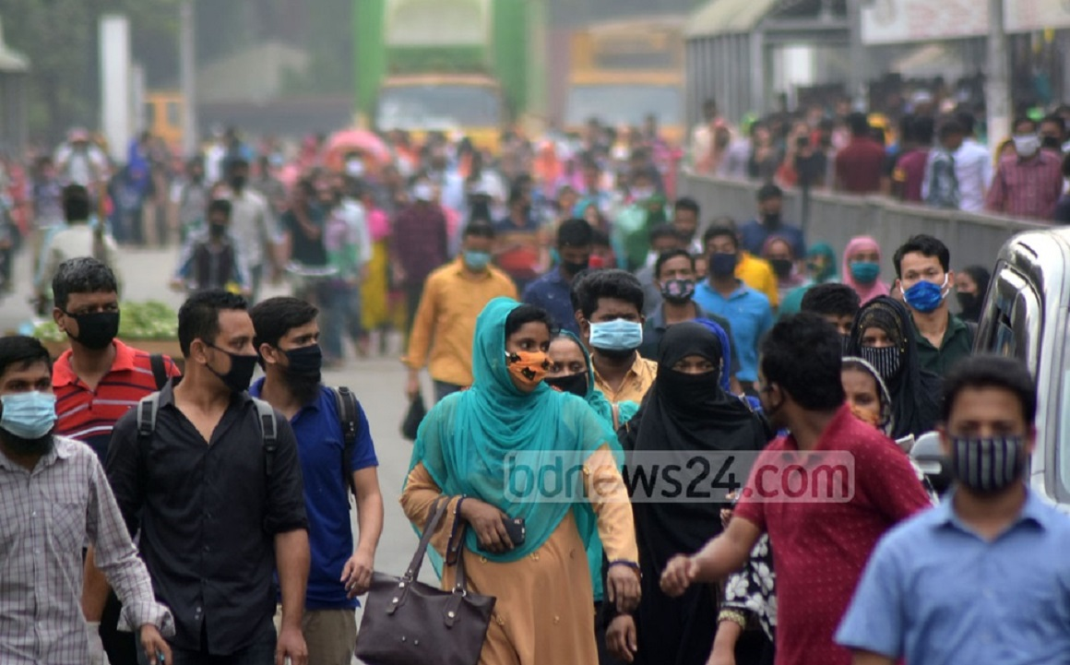
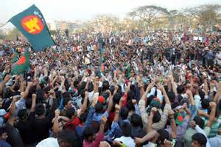
নাগরিক সমাজ

Slide 6
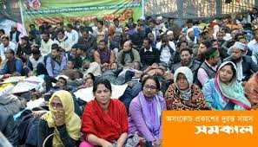
নাগরিক সমাজ

Slide 8
পাঠ ঘোষণা
আমাদের আজকের পাঠ--
পৌরনীতি ও সুশাসনের
ধারণা ও সংজ্ঞা
(পৃষ্ঠাঃ ০১ - ০৩)
বই: প্রফেসর মো: মোজাম্মেল হক

Slide 9
শিখনফল
এই পাঠ শেষে শিক্ষার্থীরা-
১. পৌরনীতি ও সুশাসনের উৎপত্তির প্রেক্ষাপট বর্ণনা করতে পারবে।
২. পৌরনীতির ধারণা ও শাব্দিক অর্থ বর্ণনা করতে পারবে।
৩. পৌরনীতির সংজ্ঞা লিখতে পারবে।

Slide 10
সমাজ

Slide 11
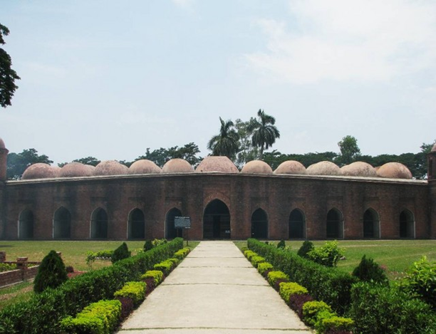
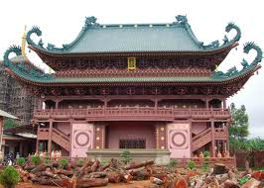
সমাজ

Slide 12
পৌরনীতি ও সুশাসনের উৎপত্তির প্রেক্ষাপট
মানুষ সামাজিক জীব। সমাজ ছাড়া সে বাস করতে পারেনা।
রাষ্ট্রবিজ্ঞানের জনক গ্রিক দার্শনিক এরিস্টটল বলেছেন –
“মানুষ স্বভাবতই সামাজিক ও রাজনৈতিক জীব এবং যে সমাজে বসবাস করে না, সে হয় দেবতা না হয় পশু।
(Man is by nature a social and political animal and a man who is not a member of a society is either a Good or a beast.)

Slide 13
সুদূর অতীতে সমাজবদ্ধ মানুষের নাগরিক জীবনকে কেন্দ্র করে কতগুলো নিয়ম-কানুন, রীতি-নীতি প্রচলিত ছিল।
বর্তমান সময়েও গড়ে উঠেছে বিভিন্ন নিয়ম-কানুন, রীতি-নীতি ও আচার-অনুষ্ঠান।
নাগরিক জীবনের এসব দিক নিয়ে আলোচনার জন্য তাই গড়ে উঠেছে জ্ঞানের এক বিশেষ শাখা, যার নাম ‘Civics’ বা পৌরনীতি।
পৌরনীতি মূলত একটি সামাজিক বিজ্ঞান।

Slide 14
শাব্দিক অর্থে পৌরনীতি
পৌরনীতির ইংরেজি প্রতিশব্দ ‘Civics’ । ‘সিভিক্স’ শব্দটি এসেছে ল্যাটিন শব্দ ‘Civis’ ও ‘Civitas’ থেকে। এদের অর্থ-
সুতরাং শব্দগত অর্থে পৌরনীতি হলঃ নগররাষ্ট্রে বসবাসরত নাগরিকদের আচরণ ও কার্যাবলি সংক্রান্ত বিজ্ঞান।
Civis
নাগরিক
Civitas
নগররাষ্ট্র

Slide 15
সংস্কৃত ভাষায় ------
নগরকে ‘পুর’ বা ‘পুরী’ এবং নগরের অধিবাসীদেরকে বলা হয় ‘পুরবাসী’। এ জন্যই নাগরিক জীবনের অপর নাম ‘পৌর জীবন’ এবং নাগরিক জীবন সম্পর্কিত বিদ্যার নাম ‘পৌরনীতি’।

Slide 16
প্রাচীন গ্রিসে এক একটি নগর ছিল এক একটি রাষ্ট্র। প্রাচীন গ্রিসের এথেন্স, স্পার্টা প্রভৃতি নগর-রাষ্ট্রগুলো আয়তন ও জনসখ্যা ছিল সীমিত। নগর রাষ্ট্রে কেবল যারা রাজনৈতিক অধিকার ভোগ করতো বা রাষ্ট্র পরিচালনায় অংশগ্রহণ করতো তাদেরকেই ‘নাগরিক’ বলা হতো।
কিন্তু বর্তমানে পৌরনীতিকে শুধুমাত্র শব্দগত অর্থে আলোচনা করা হয় না। আধুনিক রাষ্ট্রগুলো আর ‘নগররাষ্ট্র’ নয়, বরং এগুলো জাতি রাষ্ট্র।

Slide 17
আধুনিক জাতি রাষ্ট্রে নাগরিকের ধারণাও পরিবর্তিত হয়েছে। বর্তমানে নাগরিক হলো সেই ব্যক্তি যিনি রাষ্ট্রের মধ্যে স্থায়ীভাবে বসবাস করেন, রাষ্ট্রের প্রতি আনুগত্য পোষণ করেন, রাষ্ট্রের প্রতি তার দায়িত্ব ও কর্তব্য পালন করেন এবং রাষ্ট্র স্বীকৃত সামাজিক, রাজনৈতিক ও অর্থনৈতিক অধিকার ভোগ করেন।

Slide 18
আধুনিক রাষ্ট্রের নাগরিকদের আচরণ, কার্যাবলি এবং তাদের বিভিন্ন আর্থ-সামাজিক ও রাজনৈতিক প্রতিষ্ঠান সম্পর্কে ধারাবাহিক পর্যালোচনার মাধ্যমে যে শাস্ত্র আদর্শ নাগরিক জীবনের ইঙ্গিত দান করে, তাই হলো ‘সিভিক্স’ বা ‘পৌরনীতি’।

Slide 19
পৌরনীতির সংজ্ঞা
এফ. আই. গ্লাউড (F. I. Gloud) এর মতে-
“যে সকল প্রতিষ্ঠান, অভ্যাস, কার্যাবলি ও চেতনার দ্বারা মানুষ রাজনৈতিক সমাজের প্রতি দায়িত্ব ও কর্তব্য পালন এবং অধিকার ভোগ করতে পারে, তার অধ্যয়নই হচ্ছে পৌরনীতি।”

Slide 20
ই. এম. হোয়াইট (E. M. White) এর মতে-
“নাগরিকতার সাথে জড়িত সকল প্রশ্ন সম্পর্কে যে শাস্ত্র আলোচনা করে, তাই পৌরনীতি।” তিনি আরো বলেন, “পৌরনীতি হচ্ছে জ্ঞানের সেই শাখা, যা নাগরিকতার অতীত, বর্তমান ও ভবিষ্যৎ এবং স্থানীয়, জাতীয় ও মানবতার সাথে জড়িত সকল বিষয় নিয়ে আলোচনা করে।”

Slide 21
Webster’s International Dictionary এর মতে-
“পৌরনীতি হলো রাষ্ট্রবিজ্ঞানের সেই শাখা যা নাগরিকের অধিকার ও কর্তব্য নিয়ে আলোচনা করে।”
Encyclopaedia Britanica এর মতে-
“পৌরনীতিকে সামাজিক বিজ্ঞানের সেই শাখা বলে অভিহিত করা যায়, যেখানে সরকারের সংগঠন ও পদ্ধতি এবং নাগরিকের অধিকার ও কর্তব্যসমূহ আলোচনা করা হয়।”

Slide 22
ফ্রেডরিক জেমস গুল্ড এর মতে-
“পৌরনীতি হচ্ছে প্রতিষ্ঠান, আচরণ ও চেতনার অধ্যয়ন শাস্ত্র যার মাধ্যমে একজন পুরুষ বা নারী কর্তব্য পালন ও সুযোগ সুবিধা ভোগ সম্পর্কে জানতে পারে।”

Slide 23
অতএব পৌরনীতি বলতে বোঝায়-
নাগরিক জীবনের সাথে সম্পর্কিত স্থানীয়,
জাতীয় বা রাষ্ট্রীয় এবং
আন্তর্জাতিক বিষয় সম্পর্কে
জ্ঞানের যে শাখা আলোচনা করে
তাকে পৌরনীতি বলে।

Slide 24
পৌরনীতি ও সুশাসনের সংজ্ঞা থেকে এর যে অর্থ ও প্রকৃতি স্পষ্ট হয়ে উঠে তা নিম্নের চার্ট দ্বারা প্রকাশ করা হলোঃ
পৌরনীতি ও সুশাসন
নাগরিক
নগররাষ্ট্র
রাষ্ট্র
অধিকার
কর্তব্য
বিশ্ব মানবতা
অতীত দিক
বর্তমান দিক
ভবিষ্যৎ দিক
স্থানীয় রূপ
জাতীয় রূপ
আন্তর্জাতিক রূপ

Slide 25
সারাংশ
আমরা আজকের পাঠ থেকে--
পৌরনীতি ও সুশাসন বিষয়টির উৎপত্তির প্রেক্ষাপট,
শব্দগত অর্থে পৌরনীতির উৎপত্তি,
বিভিন্ন লেখকদের সংজ্ঞা ইত্যাদি জানতে পারলাম।

Slide 26
একক কাজ
জ্ঞানমূলক প্রশ্নঃ
১. পৌরনীতির ইংরেজি প্রতিশব্দ কী এবং তার উদ্ভব ঘটেছে কোন ভাষার কোন শব্দ থেকে?
২. শব্দগত অর্থে পৌরনীতি কি?
৩. পৌরনীতির যে-কোন একটি সংজ্ঞা লেখ।

Slide 27
দলীয় কাজ
১. পৌরনীতির যে কোন ২টি সংজ্ঞা লেখকের নামসহ লেখ। (জ্ঞান)
২. পৌরনীতি বলতে কি বোঝায়? (অনুধাবন)

Slide 28
মূল্যায়ন
1. রাষ্ট্রবিজ্ঞানের জনক কে?
উঃ এরিস্টটল
2. তিনি কোন দেশের দার্শনিক ছিলেন?
উঃ গ্রীক দেশের
3. পৌরনীতি ও সুশাসন কোন ধরনের বিজ্ঞান?
উঃ সামাজিক
4. Civics শব্দটির উৎপত্তি কোন ভাষা থেকে?
উঃ ল্যাটিন
5. ল্যাটিন শব্দ ২টি কি কি?
উঃ Civis ও Civitas

Slide 29
6. ‘সিভিস’ ও ‘সিভিটাস’ শব্দের অর্থ যথাক্রমে-
উঃ নাগরিক ও নগররাষ্ট্র
7. প্রাচীনকালে কোথায় কোথায় নগররাষ্ট্র বিদ্যমান ছিল?
উঃ গ্রিসের এথেন্স ও স্পার্টায়
8. ‘নাগরিকতার সাথে জড়িত সকল প্রশ্ন সম্পর্কে যে শাস্ত্র আলোচনা করে, তাই পৌরনীতি’ –উক্তটি কার?
উঃ ই. এম. হোয়াইট

Slide 30
বাড়ির কাজ
বাড়ির কাজ
সকলেই বই সংগ্রহ করবে।
শাব্দিক অর্থে পৌরনীতির উৎপত্তি।
পৌরনীতি ও সুশাসন বলতে কী বুঝায়?
পৌরনীতির চারটি সংজ্ঞা শিখবে।

Slide 31
ধন্যবাদ

